Slide 1
Творческий проект «Блинчики по-домашнему»
Выполняла ученица 8 «а» класса Орлова Ксения Под руководством Башелиной Любови Борисовны

Slide 2
План выполнения творческого проекта
1. Причина(почему мы будем готовить блюдо).
2. Выбор блюда, которое мы хотим приготовить, учитывая ингредиенты, которые у нас есть. Плюсы выбранного блюда.
3. Ингредиенты, которые мы собираемся использовать и в каких количествах.
4. Столовые приборы, которые понадобятся нам при приготовлении.
5. Меры предосторожности перед началом готовки.
6. Процесс приготовления.
7. Оценка работы. Сравнение: почему лучше приготовить блюдо самому, чем пойти поужинать в ресторане/кафе.

Slide 3
Причина
Мои мама и папа поехали в продуктовый магазин, следовательно, сейчас продуктов в холодильнике не так много. Но так как родители в скором времени приедут, мне хотелось бы их вкусно накормить.

Slide 4
Выбор блюда
Продуктов не много, но есть всё самое необходимое для приготовления блинчиков.
Плюсы:
Легко готовить.
Приготовление не займёт много времени.
При приготовлении используются самые простые и недорогие ингредиенты.

Slide 5
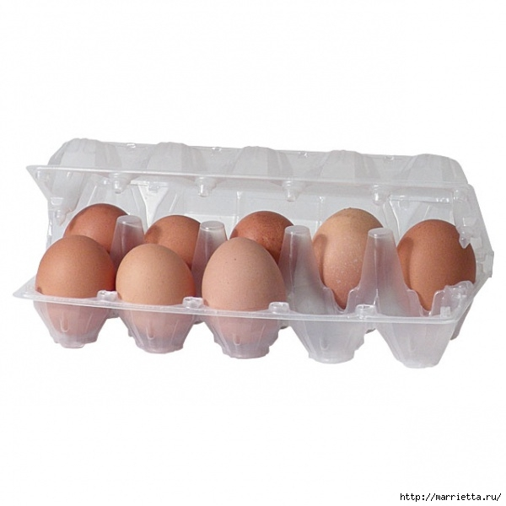
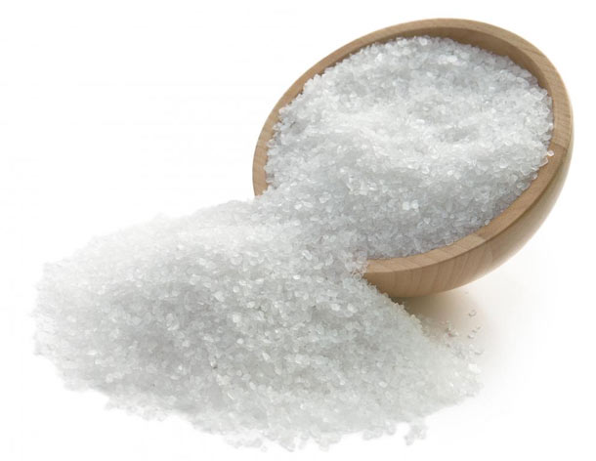
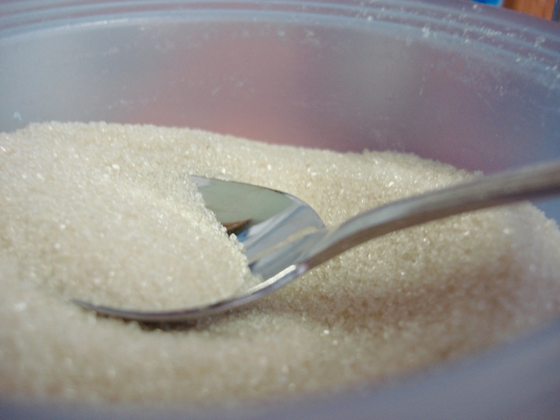
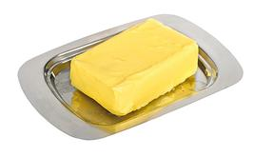
Ингредиенты
Молоко 0.5 л
Пшеничная мука
600 г
Яйца
2 шт.
Растительное масло
1,5 ст.л.
Соль
1,5 ст.л.
Сахар
2 ст.л.
Сливочное масло

Slide 6
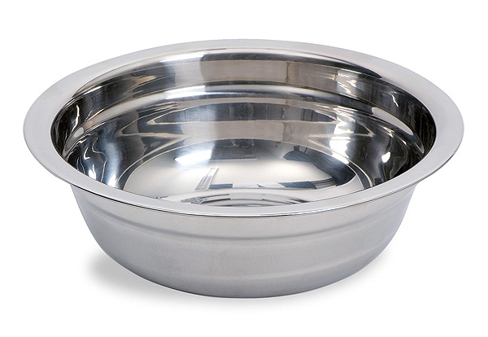
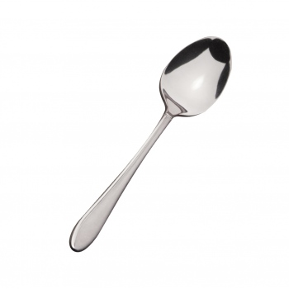
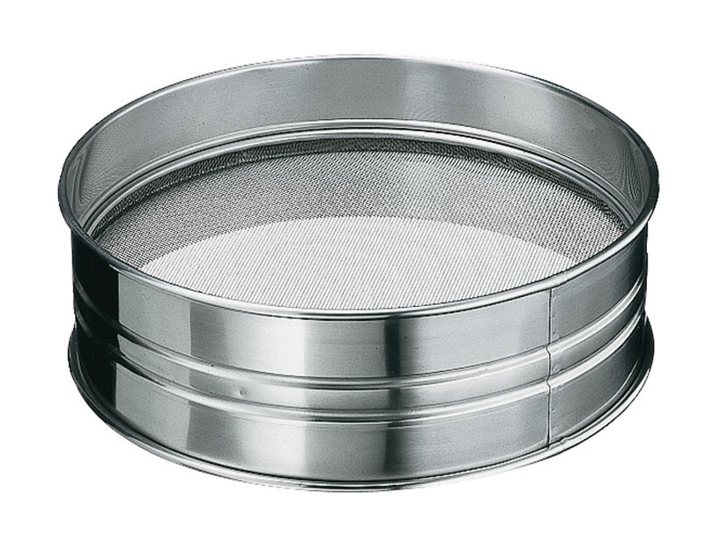
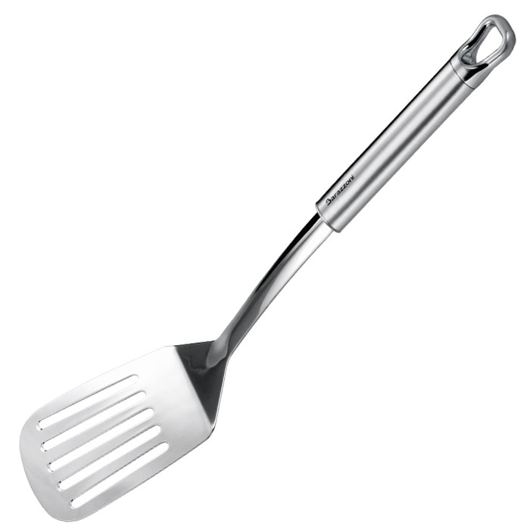
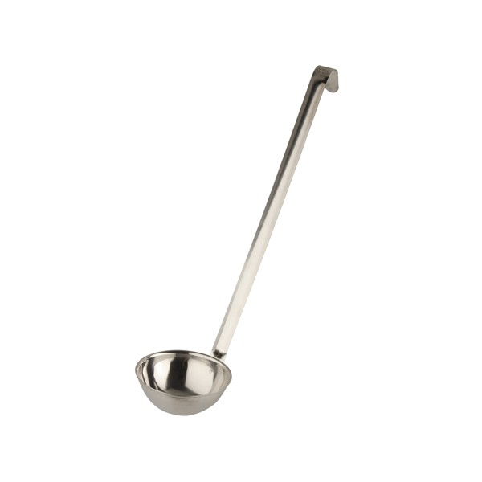
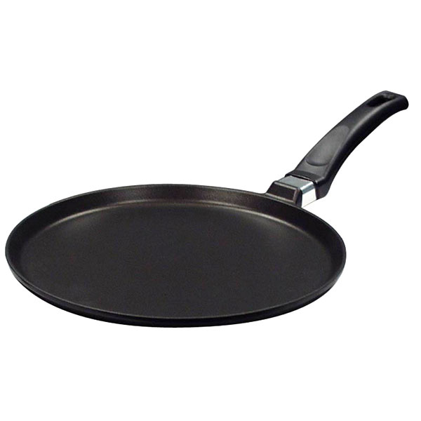
Столовые приборы
Венчик
Глубокая миска
Столовая ложка
Сито
Лопатка
Половник
Блинная сковорода

Slide 7
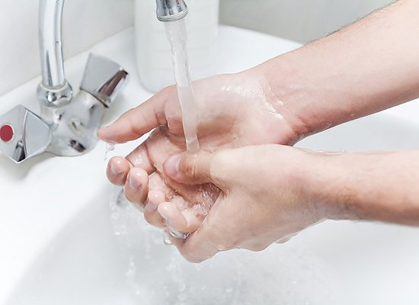
Меры предосторожности
Обязательно завязать
волосы в хвост, чтобы
они не попали в еду
во время готовки.
Вымыть руки.
Надеть фартук, чтобы не испачкать
одежду.

Slide 8
Процесс приготовления

Slide 9
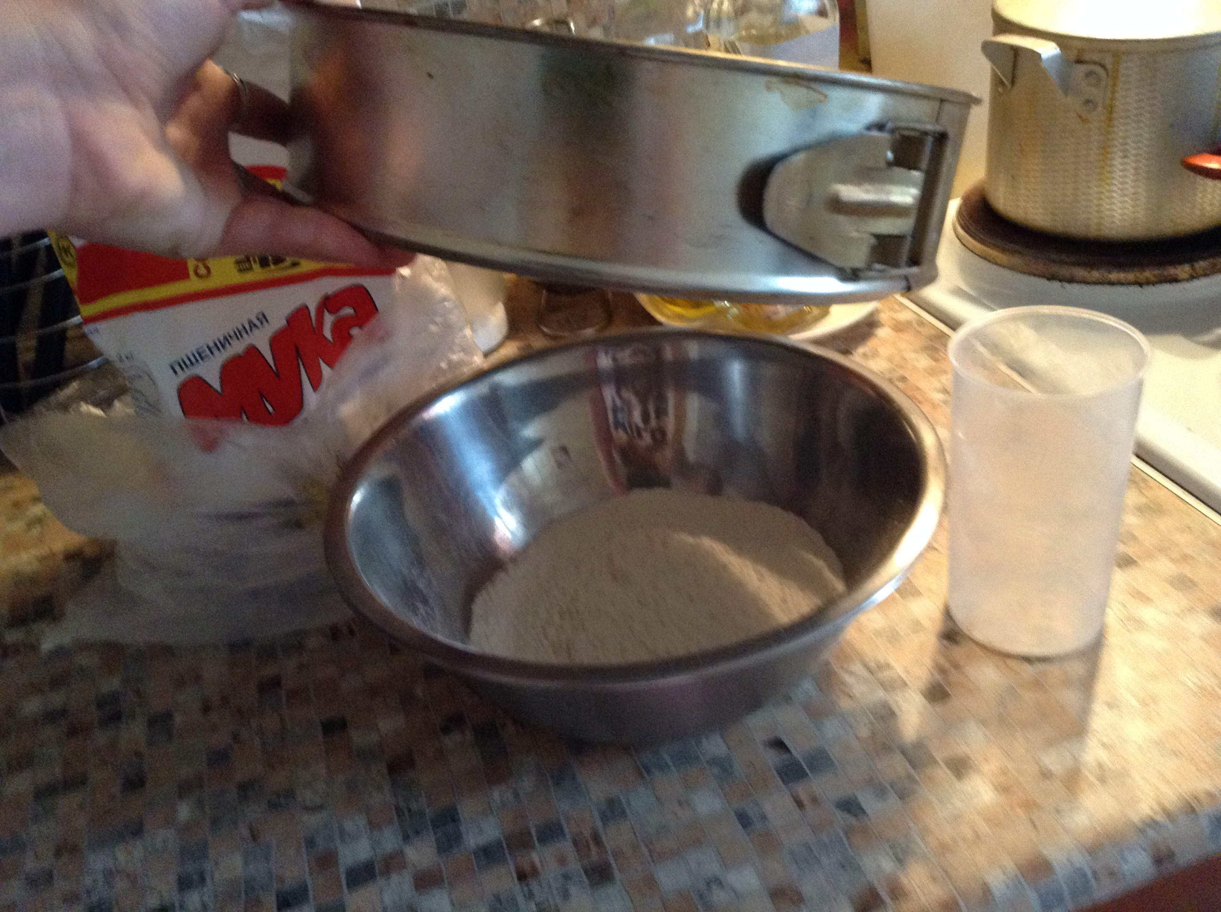
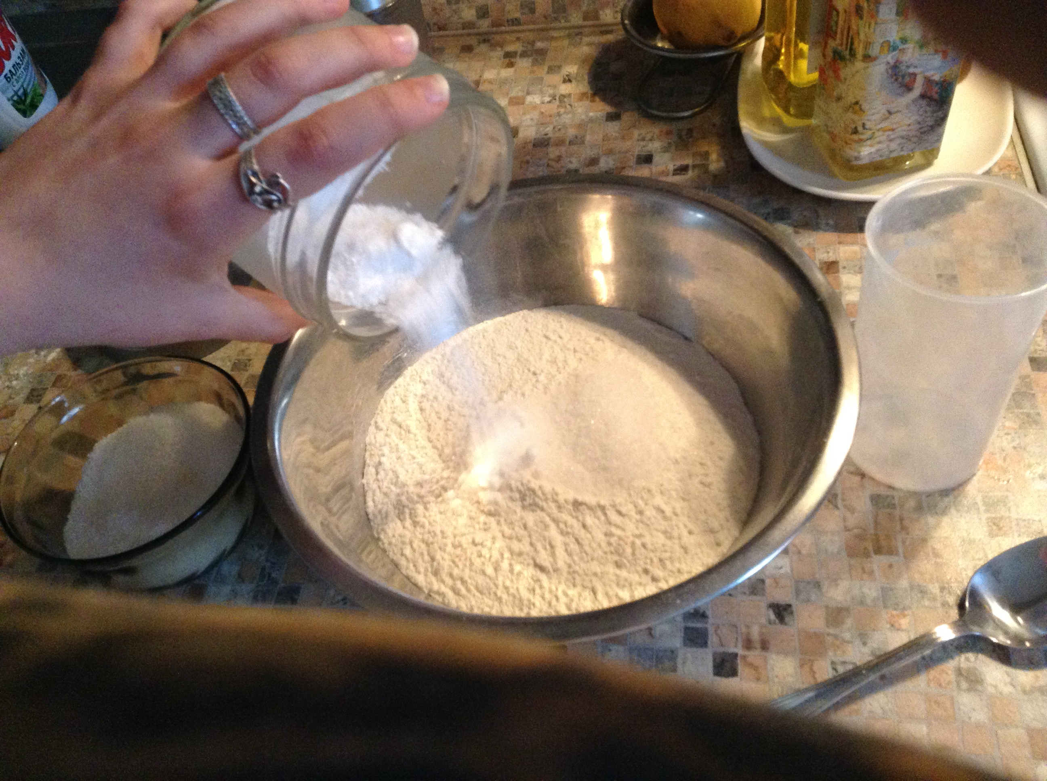
1. Просеиваем муку через сито и смешиваем её с солью и сахаром.
600 г муки
2 ст.л. Сахара и 1,5 ст.л. соли

Slide 10
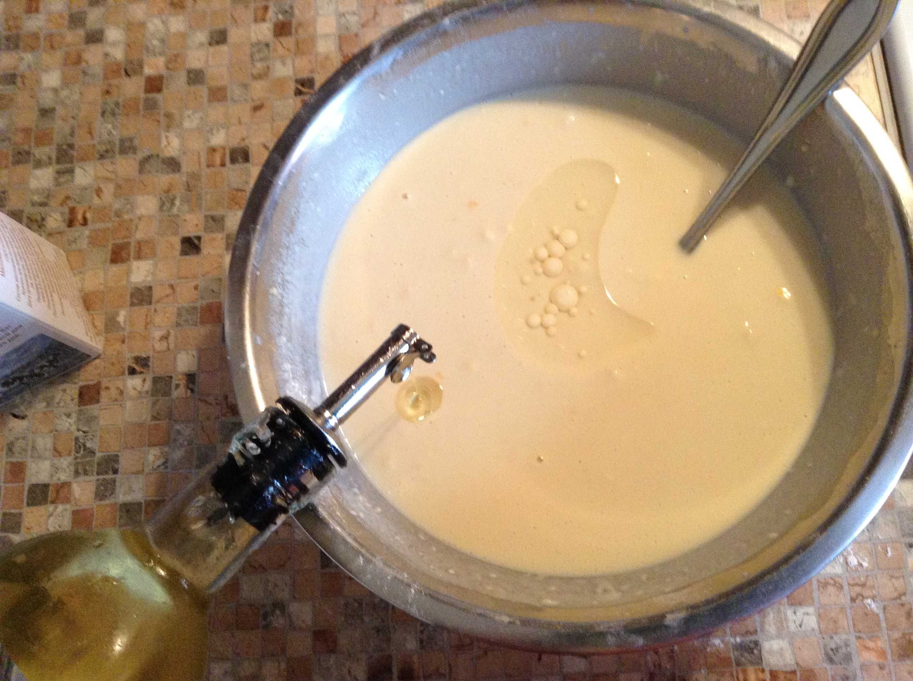
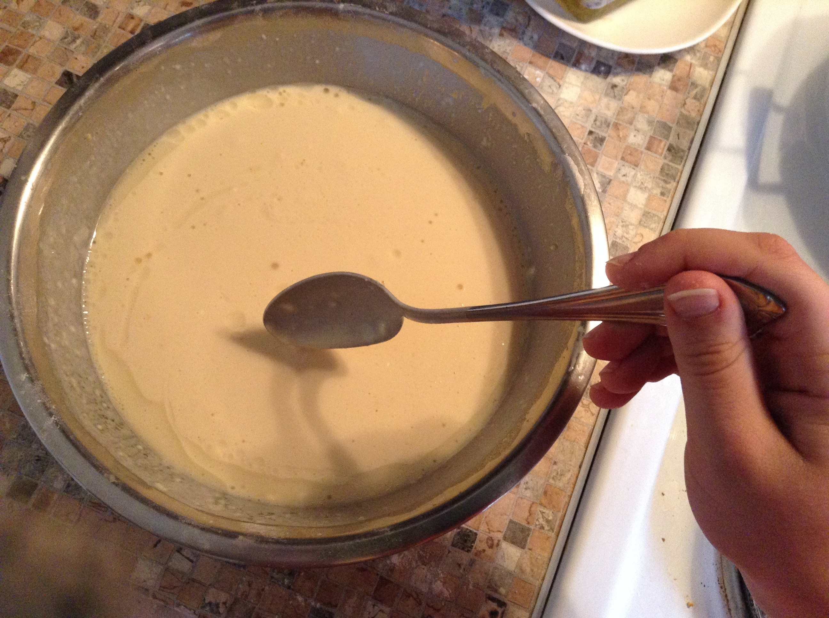
5. Вбиваем в тесто растительное масло.
1,5 ст.л. растительного масла

Slide 11
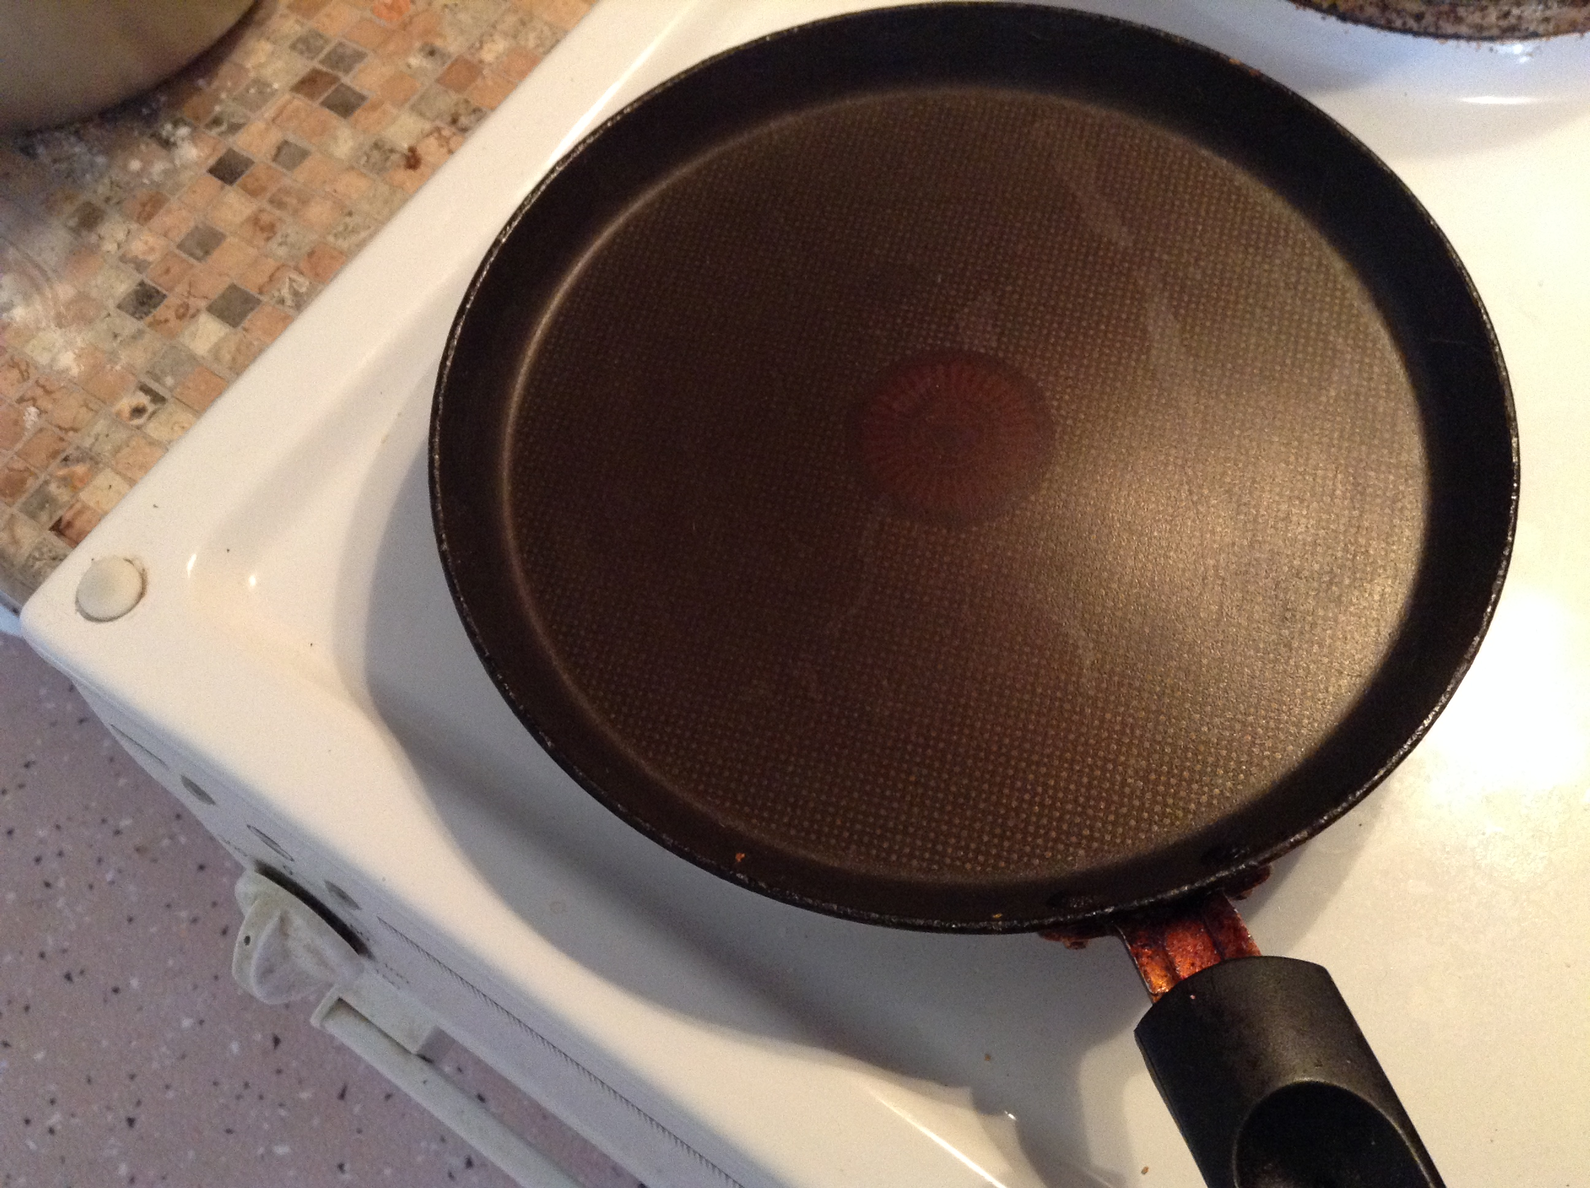
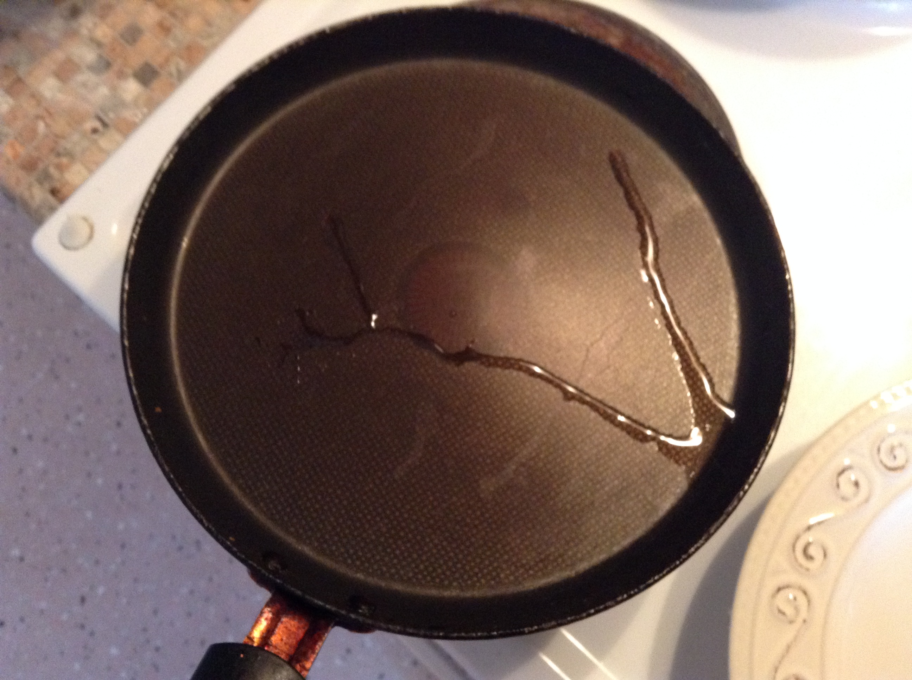
6. Разогреваем сковороду на плите и наливаем на него немного растительного масла.

Slide 12
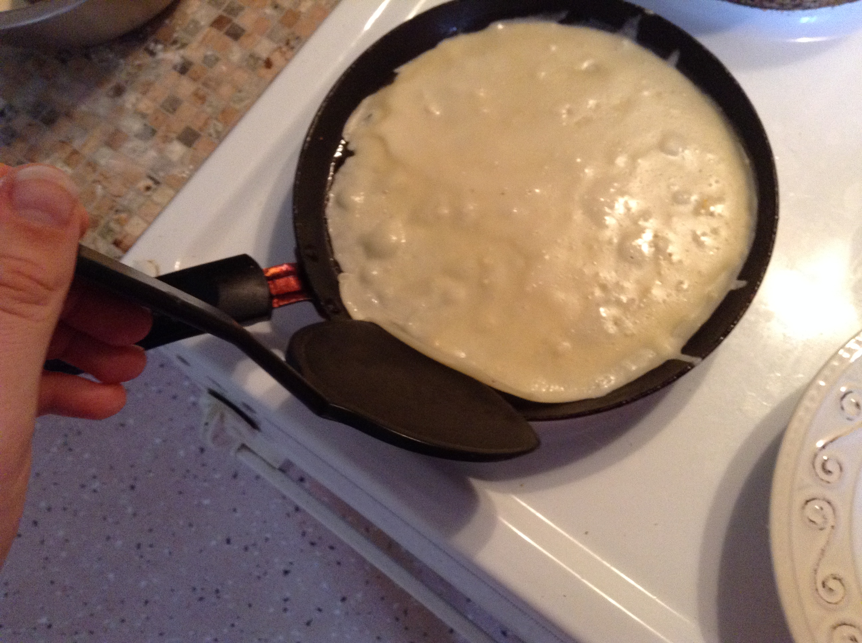
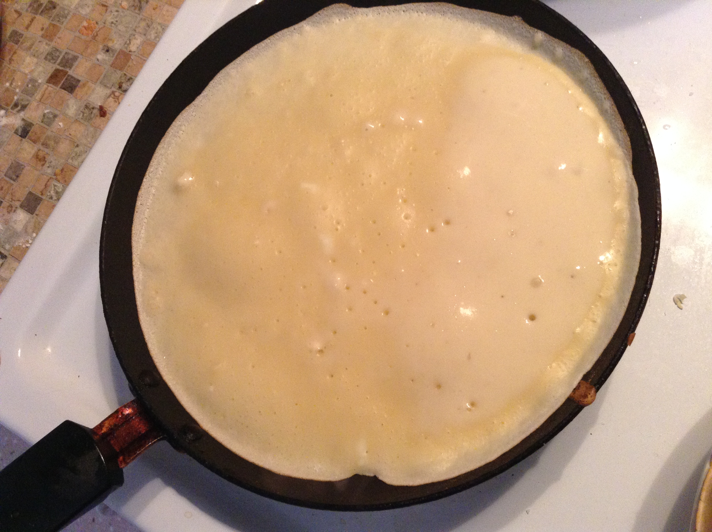
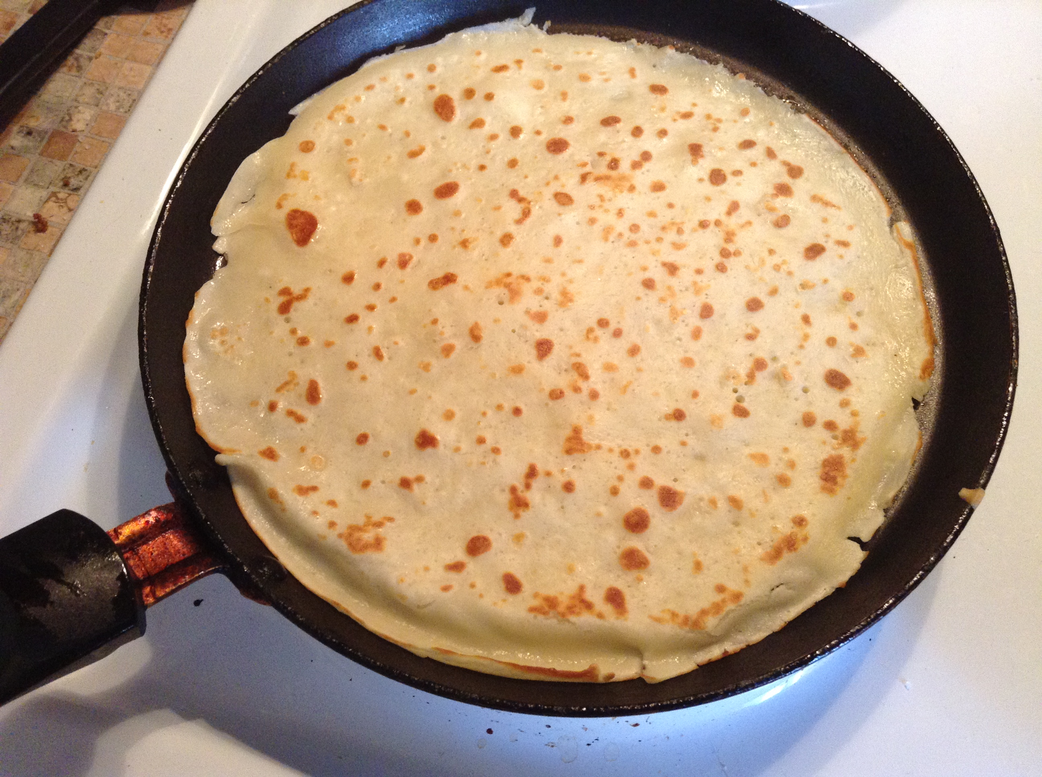
8. Ждем, пока блин поджарится с одной стороны, затем переворачиваем, и ждём, пока он поджарится с другой.

Slide 13
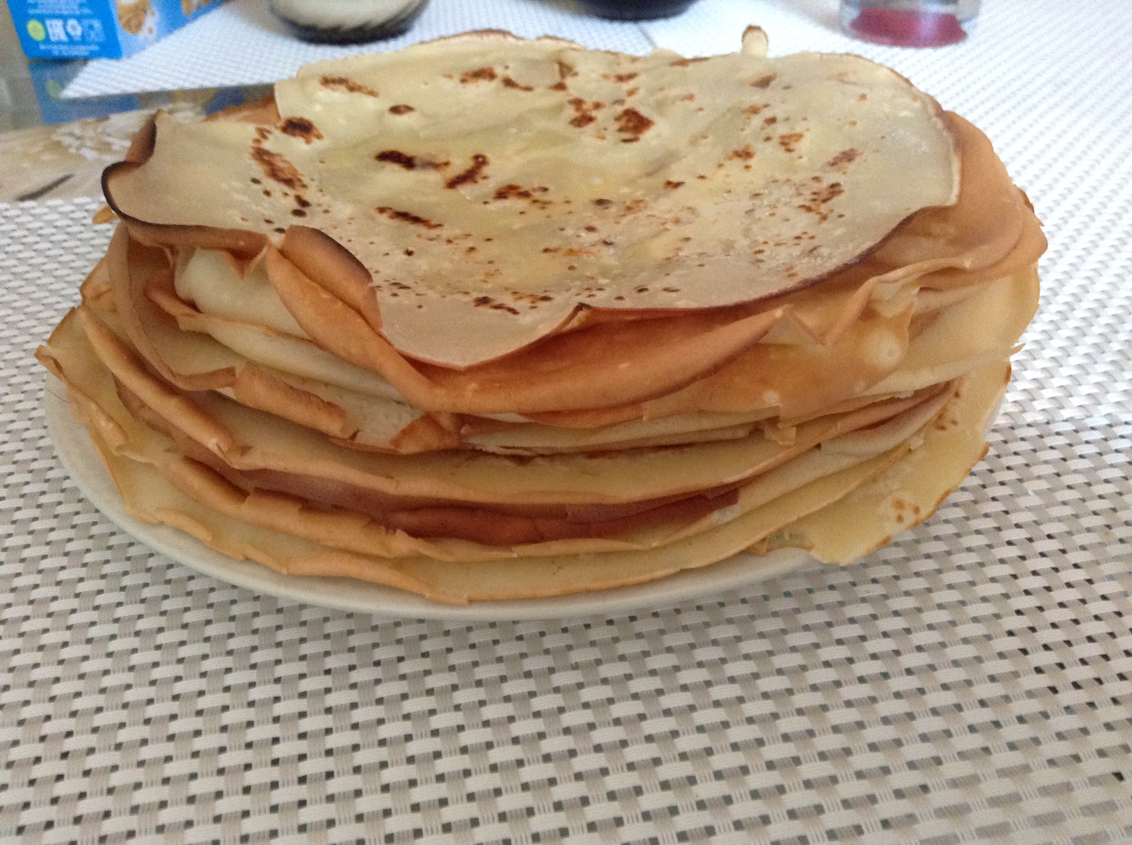
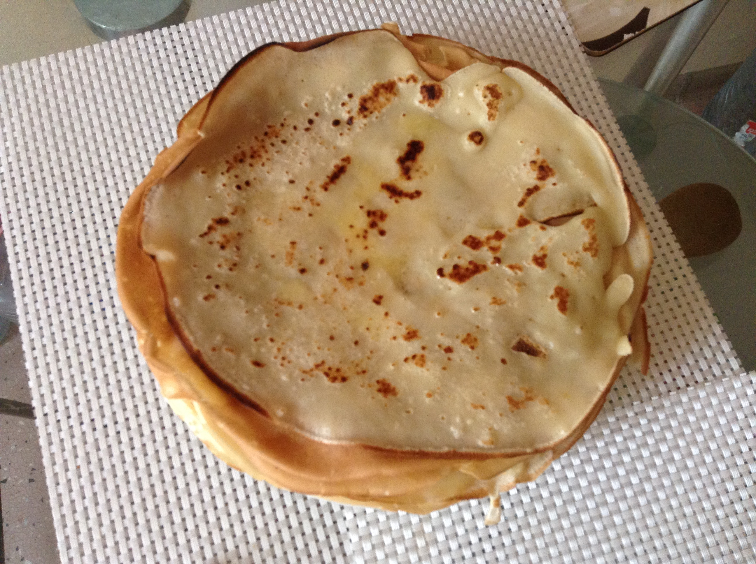
ГОТОВО!

Slide 14
Оценка работы
Я думаю, что блинчики - это прекрасное блюдо, чтобы угостить близких, потому что оно готовиться быстро и легко. А еще оно очень вкусное!
Родители были очень рады покушать блинчиков, когда вернулись из магазина проголодавшиеся.
Приготовить блинчики самой намного проще и дешевле, чем сходить с родителями в кафе или ресторан.
В кафе или ресторане придется тратить приличное количество денег, чтобы всего лишь поесть блинов.
Намного приятнее кушать домашнюю пищу, которую все знают кто приготовил.
В некоторых ресторанах и кафе могут не соблюдаться санитарные правила.

Slide 15
Спасибо за внимание! =)

